Slide 1



O que aprendemos com a pandemia da COVID-19?
Profª Ethel Leonor Noia Maciel
ethel.maciel@gmail.com

Slide 2
Pontos para a discussão
Breve histórico
Erros e acertos
Como nos preparar as próximas pandemias?

Slide 3
Breve histórico

Slide 4
Histórico coronavírus
• Coronavírus: RNA vírus
• Alta capacidade de mutações
• 4 são endêmicos em todo mundo (resfriado comum) • HCoV 299E, LM63, OC43 e HKU1
• São diversos, com grande variedade reino animal principalmente em morcegos
• A partir de 2002: 3 novos coronavírus com alta taxa mortalidade e potencial para causar pandemia: SARS-Cov, MERS-CoV, SARS-Cov-2

Slide 5
Sobre o salto de espécies...

Slide 6
SARS-CoV (Nov/2002)
• Pneumonia atípica. Guangdong (China)
• Março/2003: identificado SARS-CoV
• Espalhou por 29 países
• Custos: US$30 a 100 bilhões
• Vírus SARS-CoV: reservatório natural: morcegos
• Julho/2003: OMS declara fim da epidemia, 8.096 casos com 774 mortes

Slide 7
MERS-CoV
• Set/2012: • novo coronavírus identificado. Arábia Saudita e região
• OMS: 2012-2019: • 2.494 casos com 858 mortes em 27 países
• Restrito Península Arábica
• Transmissão zoonótica esporádica, sem sustentação de transmissão comunidade
• Surtos localizados: Coreia do Sul
• Importância infecção hospitalar

Slide 8
SARS-CoV2 – COVID-19
• OMS 2018 sobre os coronavírus: patógenos prioritários de interesse
• Posição OMS 30 de janeiro 2020: declarada condição como “Emergência de Saúde Pública de Importância Internacional (ESPII)"
• Conhecimentos adquiridos com surtos anteriores SARS e MERS
• Resposta autoridades chinesas: proibição temporária venda animais silvestres, fechamento mercado Wuhan, cancelamento festas Ano-novo chinês
• Wuhan e outras cidades província em quarentena: população atingida: cerca de 40 milhões

Slide 9
Erros e acertos?

Slide 10
Erros...
-Demora em reconhecer o problema e agir
-Falta de coordenação nacional
-A guerra de narrativas

Slide 11
Acertos
-SUS
-Bravos resistentes pesquisadores e as instituições publicas de pesquisa

Slide 12
No Brasil
Grande parte dos pesquisadores estão nesse momento envolvidos em diversas ações de pesquisa da COVID-19
Essas pesquisas tem se concentrado em sua maioria em inquéritos epidemiológicos, modelagens matemáticas, melhoria dos sistemas de vigilância e apoio ao diagnostico molecular da COVID-19, dentre outras

Slide 13
https://ciis.fmrp.usp.br/covid19/

Slide 14
http://www.ijsn.es.gov.br/observatorio-covid-19/nucleo-interinstitucional-de-estudos-epidemiologicos

Slide 15
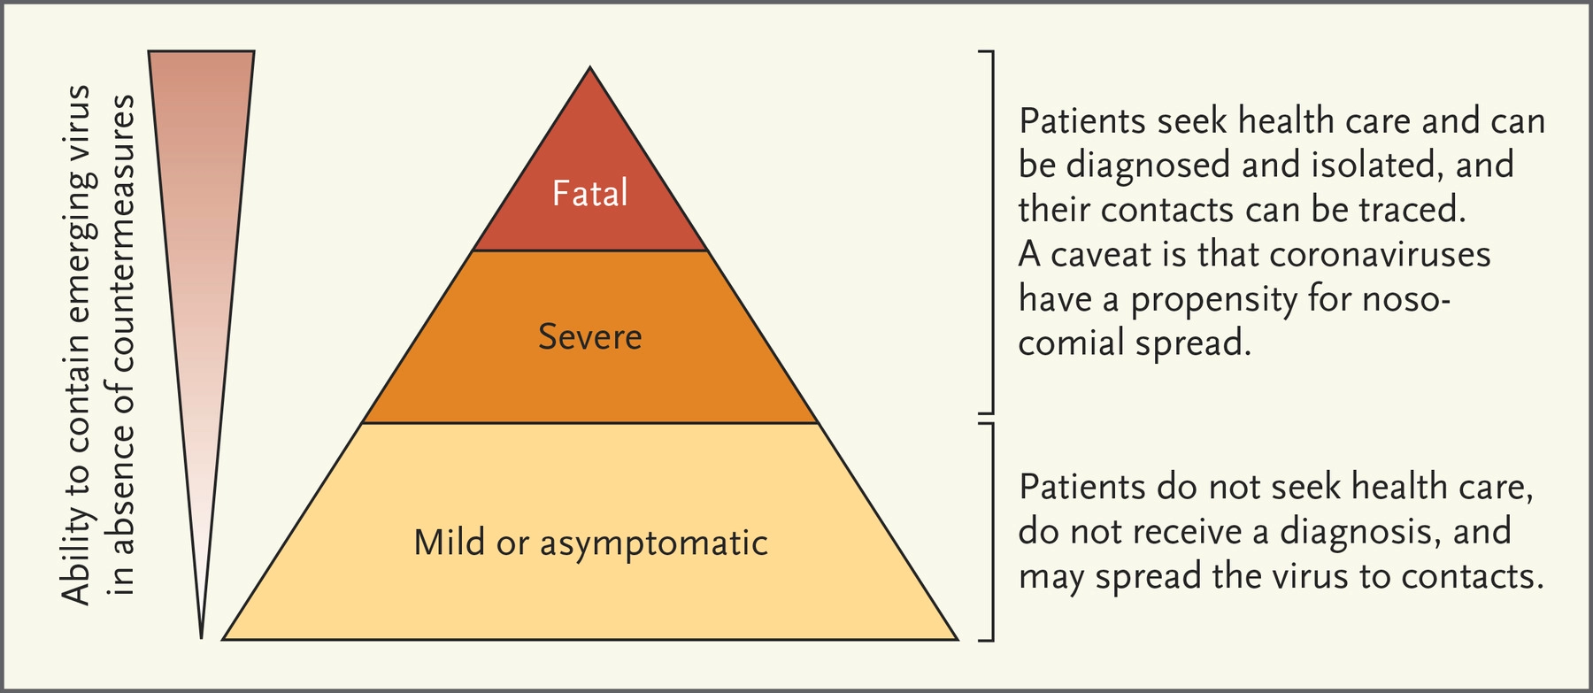
Figure 1. Surveillance Pyramid and Its Relation to Outbreak Containment.
https://www.nejm.org/doi/full/10.1056/NEJMp2000929

Slide 16

Fatores associados ao óbito hospitalar por COVID-19 no Espírito Santo, 2020.*
Ethel Leonor Maciel ¹, Pablo Jabor², Etereldes Goncalves Júnior³, Ricardo Tristão⁴, Rita de Cássia Duarte Lima⁵, Barbara Reis-santos¹, Pablo Lira², Elda Coelho Azevedo Bussinguer⁶ , Eliana Zandonade¹
*Artigo aceito na Revista Epidemiologia e Serviço de Saúde

Slide 17
Objetivo
Analisar os fatores associados ao óbito em indivíduos internados por COVID-19 em hospitais públicos e privados no estado do Espírito Santo.

Slide 18
Métodos
Foi realizado um estudo transversal com pessoas internadas com confirmação laboratorial de infecção pelo SARS-CoV-2 nos hospitais públicos e privados do Espírito Santo, com desfecho da hospitalização a alta ou óbito ate dia 14 de maio.

Slide 19
Resultados

Slide 20
Pacientes internados
N = 889
Alta
N = 200
Alta
N = 200
Unidade Tratamento Intensivo (UTI)
N = 250
Sem informação
N = 32
Óbitos
N = 220
Enfermaria
N = 197
Óbito
N = 220
Figura 1 – Fluxograma das pessoas com COVID-19 internadas nos hospitais do Espírito Santo, e definição dos grupos de estudo, até 14 de maio de 2020.

Slide 21
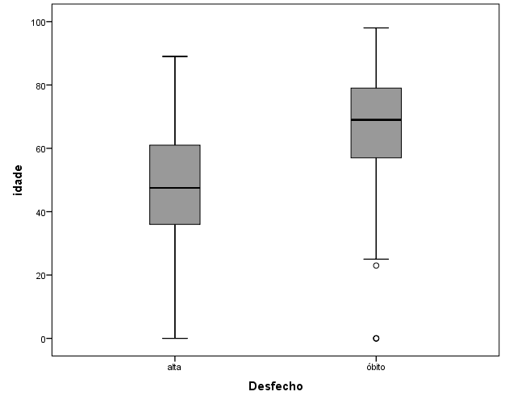
Figura 2: Gráfico Box-Plot da variável idade segundo os grupos alta e óbito, de pessoas com COVID-19 internadas nos hospitais do Espírito Santo, entre 01 de março e 14 de maio de 2020 (N=420)

Slide 22
Tabela 1 – Distribuição das características das pessoas com COVID-19 internadas nos hospitais, de 2020, e associação com os grupos alta e óbito, 01 de março a 14 de maio, Espírito Santo. (n=440
Variável | Categoria | Totalª |  | Alta |  | Grupo Óbito |  | p-valor^{b}
 |  | n | % | n | % | n | %
Sexo | Feminino | 180 | 42,9 | 82 | 45,6 | 98 | 54,4 | 0,463
 | Masculino | 240 | 57,1 | 118 | 49,2 | 122 | 50,8
Faixa Etária | até 30 anos | 40 | 9,5 | 33 | 82,5 | 7 | 17,5 | 0,001
 | 31 a 40 anos | 44 | 10,5 | 36 | 81,8 | 8 | 18,2
 | 41 a 50 anos | 58 | 13,8 | 38 | 65,5 | 20 | 34,5
 | 51 a 60 anos | 83 | 19,8 | 42 | 50,6 | 41 | 49,4
 | mais 60 | 195 | 46,4 | 51 | 26,2 | 144 | 73,8
Raça/cor da pele | Preto/pardo | 158 | 37,6 | 63 | 39,9 | 95 | 60,1 | 0,509
 | Não preto/pardo | 121 | 28,8 | 53 | 43,8 | 68 | 56,2
 | Sem informação | 141 | 33,5
Município | Região Metropolitana | 343 | 81,7 | 165 | 48,1 | 178 | 51,9 | 0,674
 | Interior | 77 | 18,3 | 35 | 45,5 | 42 | 54,5
Instituição notificadora | Pública | 175 | 41,7 | 35 | 20,0 | 140 | 80,0 | 0,001
 | Privada | 243 | 57,9 | 165 | 67,9 | 78 | 32,1

Slide 23
Doenças Pulmonares | Sim | 35 | 8,3 | 12 | 34,3 | 23 | 65,7 | 0,094
 | Não | 381 | 90,7 | 187 | 49,1 | 194 | 50,9
Doenças Cardiológicas | Sim | 188 | 44,8 | 66 | 35,1 | 122 | 64,9 | 0,001
 | Não | 227 | 54,0 | 134 | 59,0 | 93 | 41,0
Doenças renais | Sim | 19 | 4,5 | 3 | 15,8 | 16 | 84,2 | 0,004
 | Não | 396 | 94,3 | 196 | 49,5 | 200 | 50,5
Hepatite | Sim | 7 | 1,7 | 0 | 0,0 | 7 | 100,0 | 0,011
 | Não | 408 | 97,1 | 198 | 48,5 | 210 | 51,5
Diabetes | Sim | 101 | 24,0 | 33 | 32,7 | 68 | 67,3 | 0,001
 | Não | 314 | 74,8 | 166 | 52,9 | 148 | 47,1
Doenças Imunológicas | Sim | 14 | 3,3 | 2 | 14,3 | 12 | 85,7 | 0,010
 | Não | 401 | 95,5 | 197 | 49,1 | 204 | 50,9
HIV | Sim | 4 | 1,0 | 0 | 0,0 | 4 | 100,0 | 0,054
 | Não | 411 | 97,9 | 199 | 48,4 | 212 | 51,6
Neoplasias | Sim | 15 | 3,6 | 2 | 13,3 | 13 | 86,7 | 0,006
 | Não | 401 | 95,5 | 197 | 49,1 | 204 | 50,9
Tabagismo | Sim | 28 | 6,7 | 8 | 28,6 | 20 | 71,4 | 0,032
 | Não | 386 | 91,9 | 191 | 49,5 | 195 | 50,5
Cirurgia bariátrica | Sim | 2 | 0,5 | 1 | 50,0 | 1 | 50,0 | 0,945
 | Não | 408 | 97,1 | 194 | 47,5 | 214 | 52,5
Obesidade | Sim | 36 | 8,6 | 12 | 33,3 | 24 | 66,7 | 0,073
 | Não | 374 | 89,0 | 183 | 48,9 | 191 | 51,1
Tuberculose | Sim | 1 | 0,2 | 1 | 100,0 | - | - | 0,296
 | Não | 415 | 98,8 | 198 | 47,7 | 217 | 52,3
Neuro-crônica | Sim | 18 | 4,3 | 2 | 11,1 | 16 | 88,9 | 0,001
 | Não | 398 | 94,8 | 197 | 49,5 | 201 | 50,5
Número de comorbidades | 0 | 161 | 38,3 | 108 | 67,1 | 53 | 32,9 | 0,001
 | 1 | 111 | 26,4 | 54 | 48,6 | 57 | 51,4
 | 2 | 93 | 22,1 | 27 | 29,0 | 66 | 71,0
 | 3 | 39 | 9,3 | 8 | 20,5 | 31 | 79,5
 | 4 ou mais | 16 | 3,9 | 3 | 18,8 | 13 | 81,2

Slide 24
Tabela 3 –Associação de grupos de alta e óbitos e características das pessoas com COVID-19 internadas nos hospitais do Espírito Santo, entre 01 de março e 14 de maio de 2020 (N=420)
Variável | Categoria | Odds ratio bruto |  |  | Odds ratio ajustado1ª |  |  | Odds ratio ^{ajustadob}
 |  | OR | IC_{95%} |  | OR | IC_{95%} |  | OR | IC_{95%}
Faixa Etária | até 30 anos | 1,00 |  |  | 1,00 |  |  | 1,00
 | 31 a 40 anos | 1,05 | 0,34; 3,21 |  | 1,87 | 0,53; 6,55 |  | 1,14 | 0,36; 3,62
 | 41 a 50 anos | 2,48 | 0,93; 6,60 |  | 2,43 | 0,79; 7,47 |  | 2,20 | 0,79; 6,08
 | 51 a 60 anos | 4,60 | 1,83; 11,57 |  | 4,33 | 1,50; 12,46 |  | 3,90 | 1,49; 10,18
 | mais 60 | 13,31 | 5,54; 31,96 |  | 11,84 | 4,31; 32,54 |  | 9,67 | 3,87; 24,16
Instituição notificadora | Pública | 8,46 | 5,35; 13,38 |  | 8,23 | 4,84; 13,99
 | Privada | 1,00 |  |  | 1,00
Doenças Cardiológicas |  | 2,66 | 1,79; 3,97
Doenças Renais |  | 5,23 | 1,50; 18,22
Diabetes |  | 2,31 | 1,44; 3,70
Doenças imunológicas |  | 5,79 | 1,28; 26,22
Neoplasias |  | 6,28 | 1,40; 28,17
Tabagismo |  | 2,45 | 1,05; 5,69
Neuro-crônica |  | 7,84 | 1,78; 34,55

Slide 25
Número comorbidades | 0 | 1,00 |  |  |  | 1,00
 | 1 | 2,15 | 1,31; 3,53 |  |  | 1,70 | 0,92; 3,16 |  | 1,42 | 0,82; 2,46
 | 2 | 4,98 | 2,86; 8,68 |  |  | 2,74 | 1,40; 5,34 |  | 2,85 | 1,55; 5,22
 | 3 | 7,90 | 3,40; 18,36 |  |  | 2,90 | 1,07; 7,81 |  | 4,87 | 1,97; 12,03
 | 4 ou mais | 10,19 | 2,16; 48,17 |  |  | 4,13 | 0,88; 19,39 |  | 4,71 | 1,19; 18,63
a Incluindo todas as variáveis com P > 0,10
B retirando a variável instituição notificadora IC_{95%}: Intervalo de confiança de 95%

Slide 26
Resultados do Inquérito Epidemiológico da COVID-19

Slide 27
Por que fazer um inquérito Epidemiologico?
Conhecer a extensão e seu real impacto na sociedade é essencial para que seja possível prever as demandas do serviço de saúde e para se possa traçar um planejamento adequado, além de esclarecer como a doença esta se comportando no estado.
Notes:
Conhecer a extensão e seu real impacto na morbimortalidade é essencial para que seja possível prever as demandas do serviço de saúde e para se possa traçar um planejamento adequado.

Slide 28
Crescimento População Positiva ES

Slide 29

Perfil da população com positiva

Slide 30





Perfil sócio demográfico das pessoas com testes positivos quando comparados com os negativos: Perfil
Gênero: não houve diferença
Idade: mais frequente nas faixas - 21 a 40 anos e 61 a 80 anos
Raça: cor preta

Slide 31


Perfil sócio demográfico das pessoas com testes positivos quando comparados com os negativos: domicílio
Total de moradores por domicílio: 5 ou mais
Escolaridade mais alta – ensino médio

Slide 32


Perfil sócio demográfico das pessoas com testes positivos quando comparados com os negativos: Transporte
Frequência de uso de transporte público:
4 vezes ou mais na semana
Tempo no transporte público– Entre 30 minutos e
60 minutos e mais de 60 minutos

Slide 33
Desigualdades reveladas
Politicas publicas precisam focar nessas características
Impacto significativo com carga de outras doenças nesse grupo populacional?

Slide 34
Como nos preparar?

Slide 35
Não é a última pandemia: precisamos Investir agora para reimaginar os sistemas de saúde pública!

Slide 36
“O inferno dos vivos não é algo que será; se existe, é aquele que já está aqui, o inferno no qual vivemos todos os dias, que formamos estando juntos. Existem duas maneiras de não sofrer. A primeira é fácil para a maioria das pessoas: aceitar o inferno e tornar-se parte deste até o ponto de deixar de percebê-lo. A segunda é arriscada e exige atenção e aprendizagem contínuas: tentar saber reconhecer quem e o que, no meio do inferno, não é inferno, e preservá-lo, e abrir espaço”
CALVINO, Italo. As cidades invisíveis.

Slide 37
Obrigada!
Facebook: facebook.com/ethelmaciel
Instagram: @ethelmaciel
Twitter: @ethelmaciel

